Slide 1
SISTEM KENDALI

Slide 2
KONTRAK PERKULIAHAN
SITEM PENILAIAN
Tugas : 20%
UTS : 30%
UAS : 50%
Tidak Menerima Keterlambatan Pengumpulan Tugas Terhitung Dari Tanggal Disepakati

Slide 3
MATERI
Pengantar
Komponen Sistem Kendali
Review Transformasi Laplace
Fungsi Alih Dan Diagram Kotak
Sistem Dinamik : Mekanik, Elektrik, Analog,elektronika, Fluida, Thermal, Lengan Robot
Respon Dinamik

Slide 4
BAHAN BACAAN
Teknik Kontrol Automatic, Katsuhiko Ogata,Erlangga
Teknik Sistem Kontrol,Ir Sulasno, Ir Thomas Agus Prayitno, Graha Ilmu

Slide 5
KONTROL
Kontrol harus mengandung tiga unsur utama :
Rencana yang jelas
Dapat melakukan pengukuran
Dapat melakukan tindakan

Slide 6
KONTROL
Kontrol adalah suatu sistem yang membuat keluaran suatu sistem sesuai dengan rencana yang diharapkan
.

Slide 7
PROSES
Sesuatu yang dikenakan kepadanya rencana, pengukuran, tindakan

Slide 8
Parameter Sistem Kontrol
Berdasarkan rencananya :
Sistem pemantap (regulated),apabila diharapkan berupa keluaran sistem yang tetap pada satu nilai tertentu, contoh : catu daya
Sistem pengikut (servo) adalah apabila keluaran proses selalu mengikuti masukan proses, contoh : mesin duplikat kunci
Sistem terprogram (programmable) adalah apabila keluaran proses berubah berdasarkan fusi waktu
Sistem optimal, adalah apabila diharapkan keluaran proses menghasilkan sesuatu yang paling baik / optimum
Kontrol adaptif ,suatu sistem kontrol yang keluaran prosesnya mempunyai suatu keadaan tertentu baik berubah ataupun tetap walaupun keadaan sekelilingnya berubah - ubah

Slide 9
Parameter Sistem Kontrol
Berdasarkan Pengukuran :
Umpan maju (feed forward), apabila masukan proses yang dijadikan sebagai pedoman untuk menentukan tindakan terhadap proses.
Umpan balik (feed back),apabila keluaran proses yang diukur ikut mempengaruhi suatu pengaturan

Slide 10
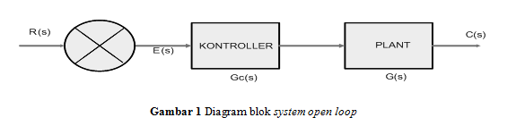
Kontrol open loop / feed forward

Slide 11
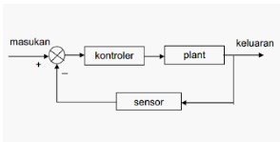
Kontrol close loop / feed back

Slide 12
Parameter Sistem Kontrol
Berdasarkan tindakan :
Sistem manual apabila pelaku tindaka adalah manusia
Sistem otomatis apabila pelaku tindaka adalah peralatan atau bukan manusia

Slide 13
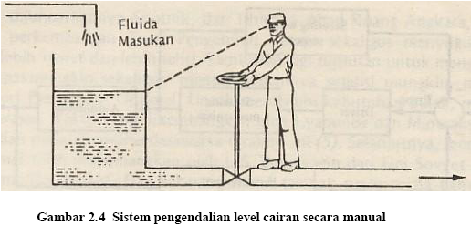
Kontrol manual

Slide 14
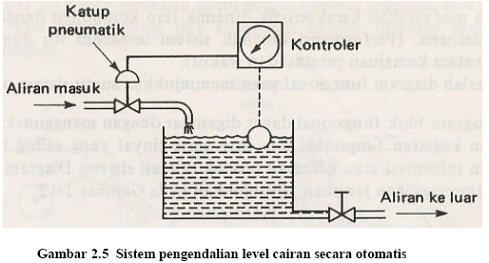
Kontrol otomatis

Slide 15
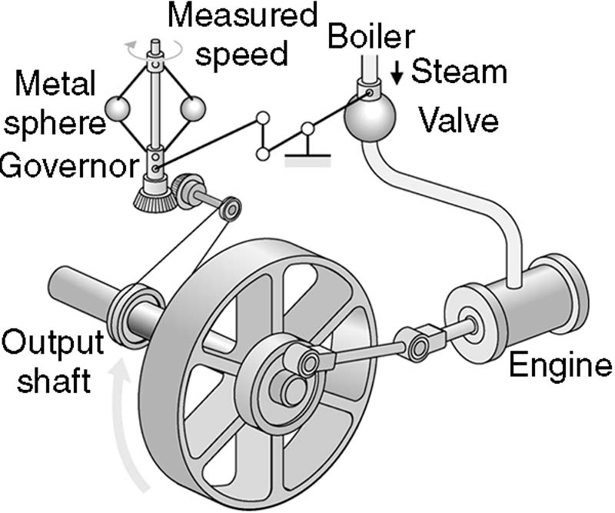
Kontrol otomatis

Slide 16
Parameter Sistem Kontrol
Berdasarkan penggunaanya
Sistem Kontrol Otomatis, pada dasarnya sistem ini membuat satu faktor atau lebih bernilai tetap
Sistem Kontrol Terprogram, keluaran sistem telah terprogram

Slide 17
Tugas
Setelah anda mengamati gambar 2.4.dan2.5 dan mampu menjelaskan kedua sistem tersebut, fungsi manusia di gambar 2.4 terwakili oleh komponen apa saja di gambar 2.5 dan jelaskan
Apakah pengaturan laulintas dapat dikatakan sebagai sistem kontrol ? Apakah rencana dan pengukuranya
Jelaskan system berikut dan kenapa disebut dengan control yang otomatis dan buat diagram kotaknya

Slide 18
Gambar soal no 5

